Slide 1
積極樂觀， 面對「疫」境！
責任感
樂觀
積極
承擔
珍惜
堅毅
(中學)
感恩
尊重他人
關愛
Notes:
學校可運用此投影片檔案，配合校本情況及學生生活/需要，適當調適，有效培育學生正面價值觀和態度，實踐健康的生活方式。

Slide 2
背景
甚麼是2019冠狀病毒病?
湖北省武漢市2019年12月起出現病毒性肺炎病例群組個案。
是一種新型冠狀病毒。經呼吸道飛沫傳播是，亦可通過接觸傳播，病徵主要為發燒。現時資料顯示潛伏期可長達14天。

Slide 3
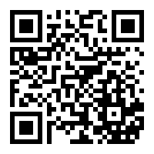
如何有效預防感染
現時沒有預防這傳染病的疫苗。
要預防肺炎及呼吸道傳染病，我們必須時刻注意個人衞生，保持雙手清潔。
如果回港後發燒或者有其他病徵，應戴上外科口罩，並馬上求醫，告訴醫生最近曾到訪的地方。
留意衞生防護中心發佈有關「2019冠狀病毒病」的最新消息。

Slide 4
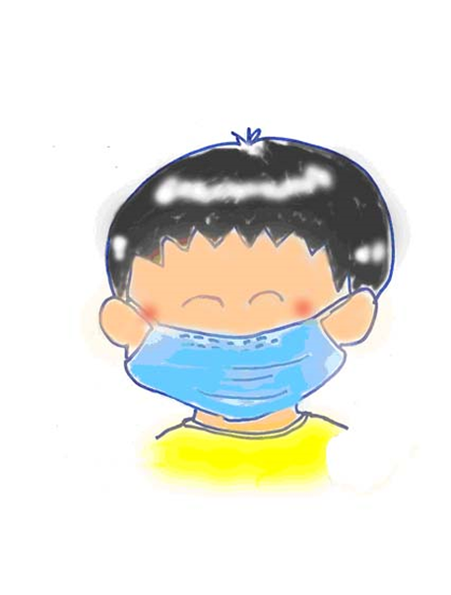
個人層面
家庭層面
學校層面
社區層面
我可以做甚麼？

Slide 5
個人層面
X
(律己) 實行良好的健康習慣，包括保持個人衞生、生活常規和樂觀心情。
(積極)養成恆常運動和健康飲食習慣，保持身體健康。
(理性) 從不同媒體加深認識，不會盲目相信。
積極
律己
樂觀
堅毅

Slide 6
個人層面 。。。我做得到!!!
X
盡量避免前往人多擠迫的地方，如需搭乘交通工具或在人多擠逼的地方逗留時，應以正確方法佩戴口罩。
經常保持雙手清潔，尤其在觸摸口、鼻或眼之前；觸摸扶手或門把等公共設施後，洗手時應以梘液和清水清潔雙手，並搓手最少20秒。
打噴嚏或咳嗽時應用紙巾掩蓋口鼻，把用過的紙巾棄置於有蓋垃圾箱內，然後徹底清潔雙手。
如廁時亦要注重衞生，先將廁板蓋上才沖廁水，以免散播病菌。

Slide 8
個人層面
家庭層面
學校層面
社區層面
我可以做甚麼？

Slide 9
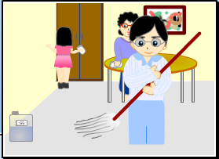
家庭層面
X
(關愛) 留意家人實踐健康生活習慣，互相提點
(承擔)主動表達對家人身心健康的關懷(包括祖父母、父母、兄弟姊妹) ，提高大家「正能量」
(責任感)積極參與家居清潔的工作
關愛
積極
責任感

Slide 10
家庭層面 。。。我做得到!!!
X
積極協助做家務，保持清潔和整齊的生活環境。
當出現呼吸道感染病徵，應戴上外科口罩，避免與家人密切接觸，及盡早向醫生求診。
提醒家人妥善保養排水渠管和定期（約每星期一次）把約半公升的清水注入每個排水口（U型隔氣口），以確保環境衞生。

Slide 11
個人層面
家庭層面
學校層面
社區層面
我可以做甚麼？

Slide 12
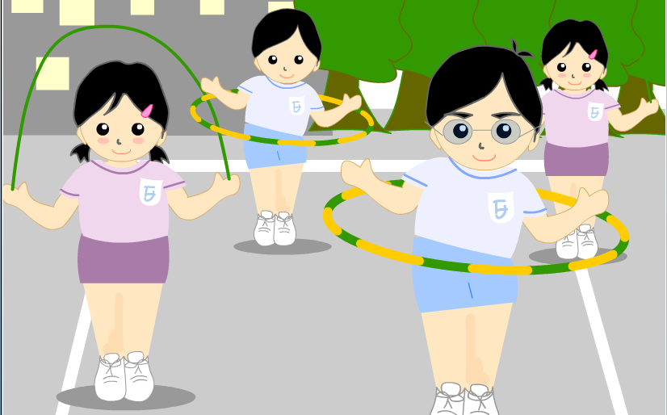
學校層面。。。我做得到!!!
X
(積極)於停課期間，仍積極以不同模式學習。
(律己)小心留意自己行為，保持學校環境衛生。
(關愛)主動感謝幫助我們的人 (老師、校工、書記、校巴司機...)
感恩
積極
珍惜

Slide 13
個人層面
家庭層面
學校層面
社區層面
我可以做甚麼？

Slide 14
社區層面。。。我做得到!!!
X
(責任感)注意個人行為，保持社區環境清潔，關注公共衛生。
(關愛)主動關心社會一些弱勢/有需要的人，互相支持。
(理性)保持理性，不胡亂相信/傳遞來歷不明資訊
樂觀
理性
關愛

Slide 16
「我的行動承諾！」

Slide 17
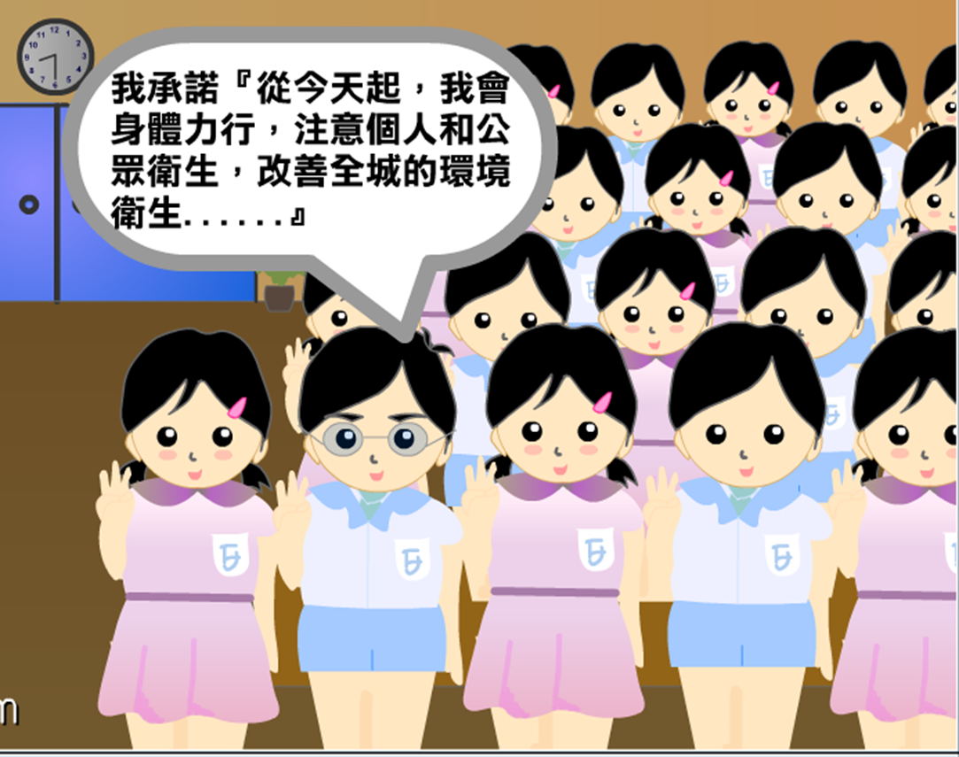
「我承諾從今天起，時刻保持良好的個人、環境及食物衛生，共同防疫，避免感染。」
Notes:
Suggested Pledge Statement

Slide 18
想一想
?
在2019冠狀病毒病肆虐期間，如在必要情況下你需乘搭公共交通工具外出，你會如何保護自己?
Notes:
加強學生對公共衛生/防疫的意識

Slide 19
2019冠狀病毒病 社交平台生活事件
?
學習重點: 通過生活事件討論，讓學生明辨網上資料真偽，並在家庭及社交層面，與親友互相鼓勵，提升正能量
想一想
有一天，你的親友在社交平台給你以下的訊息:
快D去ATM攞$，好似話因為疫情，全港銀行就快會關門，會無$攞
Notes:
.

Slide 20
反思
你會馬上去提取現金嗎? 為什麼?
你會如何處理/回應這條訊息? 為什麼?
考慮因素：
如何核實訊息
珍惜親友關心
避免加劇恐慌
「謠言止於智者」
Notes:
教師著學生討論、分享和反思做法及背後的想法/價值觀。教師應以提問(包括追問等)剌激學生反思，如「全港市民一起提取現金會有什麼後果?」，協助學生反思及培養正面的價值觀和態度。教師宜引導學生要核實訊息及珍惜親友的關心，並鼓勵學生在收到有關不明訊息後，同樣著身邊的人先核實訊息，以免加劇恐慌。此外，教師通過活動可教導學生如何禮貌地應對親友，做到謠言止於智者，又可彼此關心，一起以積極樂觀的態度面對疫情。

Slide 21
總結: 面對「疫」境
作出情理兼備的決定
關懷身邊有需要人士
理性、冷靜辨識網上資訊
恐慌
或會有焦慮，但不需恐慌
做好預防的保護措施
Notes:
教師可引導學生明白在面對「疫」境時,或會面對不少不確定的資訊，或會有一定的焦慮，但不需恐慌。
學生需需保持理性，冷靜辨識網上資訊，作出情理兼備的決定。
學生不單關顧自己和家人的需要，在社區層面, 亦要易地而處，關懷身邊有需要的人士，尤其是老弱，在情況許可下，向他們申出援手,共同抗疫。

Slide 22
完

